Slide 1

  INTERVALOS DE CONFIANÇA

Slide 2

  INTERVALOS DE CONFIANÇA
Um intervalo de confiança para um parâmetro é um intervalo no qual temos alguma confiança que contenha o verdadeiro valor do parâmetro. A essa confiança chamamos nível ou grau de confiança.

Slide 3

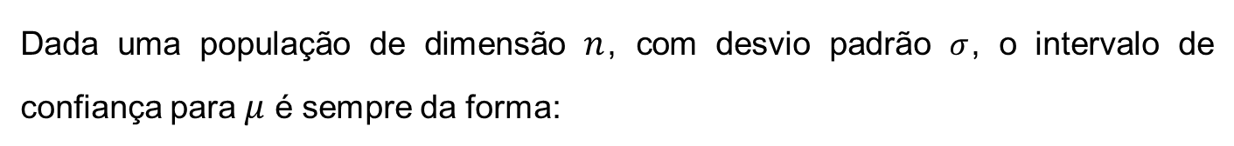
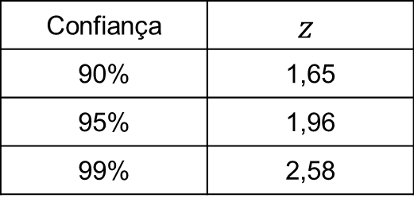
  INTERVALOS DE CONFIANÇA
Intervalos de confiança para a média
Dada uma população de dimensão $n$, com desvio padrão $σ$, o intervalo de confiança para $μ$ é sempre da forma:
, onde $z$ depende do grau de confiança desejado.
Confiança | $$z$$
90% | 1,65
95% | 1,96
99% | 2,58

Slide 4
  INTERVALOS DE CONFIANÇA
Atividade 1
Mediu-se o pulso de 1000 pessoas saudáveis, em repouso, e verificou-se que a média das batidas por minuto era de 75, com um desvio padrão de 10 batidas por minuto.
Construa um intervalo de confiança de 95% para a pulsação média, em repouso, de pessoas saudáveis, com base nestes dados.
Resolução

Slide 5
  INTERVALOS DE CONFIANÇA
Atividade 2
Mediram-se os Q.I. de 200 crianças da cidade X, numa determinada faixa etária, e verificou-se que o Q.I. médio era 110 e o desvio padrão 15.
2.1. Determine um intervalo de confiança de 99% para o Q.I. médio populacional das crianças da faixa etária considerada.
2.2. Foi necessário, neste caso, assumir que os Q.I. seguem uma distribuição aproximadamente normal? Justifique.
Resolução
2.1.
2.2. Não, porque a dimensão da amostra é superior a 30.

Slide 6
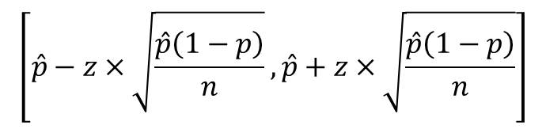
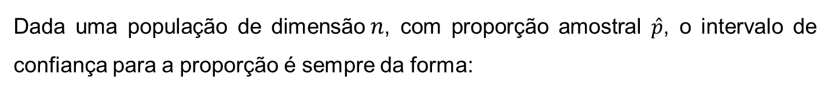
  INTERVALOS DE CONFIANÇA
Intervalos de confiança para a proporção
Dada uma população de dimensão$n$, com proporção amostral $\hat{p}$, o intervalo de confiança para a proporção é sempre da forma:
$$\left[\hat{p}−z×\sqrt{\frac{\hat{p}\left(1−p\right)}{n}}, \hat{p}+z×\sqrt{\frac{\hat{p}\left(1−p\right)}{n}}\right]$$
onde z depende do grau de confiança desejado.
Confiança | z
90% | 1,65
95% | 1,96
99% | 2,58

Slide 7

  INTERVALOS DE CONFIANÇA
Atividade 3
Numa pesquisa eleitoral, 48 dos 150 entrevistados afirmaram que votariam no candidato A. Com uma confiança de 90%, o que se pode dizer sobre a proporção real de votos que aquele candidato terá?
Resolução
$$\hat{p}=0,32$$
A proporção varia entre 26% e 38%

